Slide 1

Java FX
Le support CSS

Slide 2










ICONOGRAPHIE
Pour bien commencer ; pour bien comprendre.
Ce que vous devez impérativement retenir dans un paragraphe
À savoir : s’applique à une section, à une sous-partie ou une partie
Attention ! Point particulier ou source d’erreur.
Mode d’emploi ou clé de la réussite.
Petit conseil pratique, idée de départ ou observation.
Approfondissez vos connaissances ! Pour aller plus loin mais pas nécessairement à savoir.
Repère, se situer dans le cours
Questions de renforcement
Un rappel de l’idée générale du chapitre. Il est incomplet et sert à vous rappeler les points que vous devez travailler.
Ce résumé est toujours suivi de questions de renforcement.
Notes:
Diapositive CACHEE, pour information à destination du formateur
Proposition d’un ensemble d’icônes « pédagogiques » afin de repérer facilement les différentes catégories d’information
Pour les puces, il faut employer celle contenu dans PowerPoint ! Attention à leur nombre.

Slide 3
Statut de version
 | Version de référence ou perso
Rédacteur(s) ou cours responsable
Validation par le responsable de matière et/ou de domaine
Approbation par le pédago2
Annule et remplace
SUIVI DES MODIFICATIONS
Version | DATE | MOTIF DE LA MODIFICATION
Notes:
Diapositive OBLIGATOIRE mais CACHEE (masquée)

Slide 4
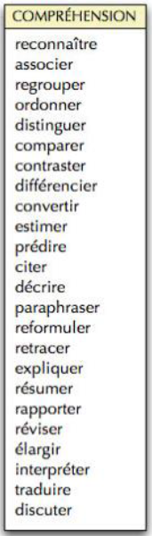
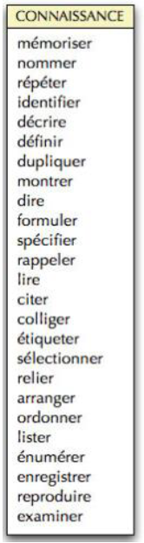
Taxonomie de
BLOOM
Notes:
Diapositive donnée à titre indicatif afin de décrire les objectifs pédagogiques

Slide 5

Objectifs et Modalités
Créer et appliquer du CSS aux applications JAVA FX.
Niveau d’acquisition
Niveau technique
À atteindre
Durée
1 x 50mn
Type de
La séance
Sensibilisation
Application
Maîtrise
Expertise
 TH
TD
TP
SYNTH
autres
Sensibilisation
Application
Application
Application
Application
Application
Maîtrise
Expertise
Expertise
Expertise
Notes:
Diapositive OBLIGATOIRE: couleurs et formes personnalisables

Slide 6
Plan
Appliquer une feuille de style
Les propriétés CSS
Les sélecteurs CSS « id »
Les sélecteurs CSS « class »
Notes:
Diapositive OBLIGATOIRE
Vous n’êtes pas obligé d’utiliser ce modèle de plan ni ces couleurs : ceci est un exemple

Slide 7
Suivi qualité du document.
Version | Date | Modifications | Auteur | Validation chef de cours
1.0 | 05/2015 | Création du document | SGC MAGNIEZ

Slide 8
Plan
Appliquer une feuille de style
Les propriétés CSS
Les sélecteurs CSS « id »
Les sélecteurs CSS « class »
Notes:
Diapositive OBLIGATOIRE
Vous n’êtes pas obligé d’utiliser ce modèle de plan ni ces couleurs : ceci est un exemple

Slide 9
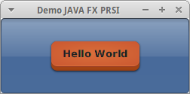
Appliquer une feuille de style
Exemple de CSS pour JAVA FX:
Style par défaut
      Modena.css
      Ce fichier CSS se trouve en dézippant le fichier jfxrt.jar
Pour appliquer la feuille de style:
      Approche programmatique:
      Approche déclarative:

Slide 10
Plan
Appliquer une feuille de style
Les propriétés CSS
Les sélecteurs CSS « id »
Les sélecteurs CSS « class »
Notes:
Diapositive OBLIGATOIRE
Vous n’êtes pas obligé d’utiliser ce modèle de plan ni ces couleurs : ceci est un exemple

Slide 11
Les propriétés CSS
      Les propriétés sont identiques au CSS « classique » et sont préfixées par –fx-

Slide 12
Plan
Appliquer une feuille de style
Les propriétés CSS
Les sélecteurs CSS « id »
Les sélecteurs CSS « class »
Notes:
Diapositive OBLIGATOIRE
Vous n’êtes pas obligé d’utiliser ce modèle de plan ni ces couleurs : ceci est un exemple

Slide 13
Les sélecteurs CSS de type « id »
Le sélecteur CSS de type « id »
      Approche programmatique: méthode setId(«idStyle») de chaque instance de « control »
      Approche déclarative: attribut id=«idStyle »
      Dans la feuille de style : #idStyle
      Attention:
        L'attribut id ne doit pas être confondu avec l'attribut fx:id
        Un sélecteur de type id est unique
Notes:
.(/jdk1.8.x/jre/lib/ext/jfxrt.jar) dans le package com/sun/javafx/scene/control/skin/modena/

Slide 14
Plan
Appliquer une feuille de style
Les propriétés CSS
Les sélecteurs CSS « id »
Les sélecteurs CSS « class »
Notes:
Diapositive OBLIGATOIRE
Vous n’êtes pas obligé d’utiliser ce modèle de plan ni ces couleurs : ceci est un exemple

Slide 15
Les sélecteurs CSS de type « class »
Le sélecteur CSS de type « class»
      Approche programmatique :
        méthode getStyleClass.add(«classeDeStyle») de la classe Scene
      Approche déclarative :
        attribut styleClass=« classeDeStyle » de l ’élément
      Dans la feuille de style :
        .classeDeStyle
      Par défaut tous les controls ont une classe de style prédéfinie ( en général .nomducomposant)
Notes:
.(/jdk1.8.x/jre/lib/ext/jfxrt.jar) dans le package com/sun/javafx/scene/control/skin/modena/

